Slide 1
Willy Astor: Einfach, einfach sein
Einfach leben, gar nicht so leicht Einfach ist tief und nicht seicht und vielleicht Ist es am Schwersten, es wieder zu sein Einfach, einfach sein

Slide 2
Hochsensibilität als Zugangskompetenz zum integralen Bewusstsein
Spiritualität
Hochsensibilität als 5. Temperament
Integrales Bewusstsein
Hochsensibilität und Spiritualität: Kompetenzen und Herausforderungen

Slide 3
Hypothesen
HS sind verletzlicher, haben aber das grössere Selbstheilungspotenzial
Schattenarbeit ist gerade für hochsensible Menschen im spirituellen Bereich sehr wichtig
Erhöhte Wahrnehmungsfähigkeit muss mit mehr Achtsamkeit und Bewusstheit kompensiert werden
HS haben in Bezug auf das überreizte Nervensystem einen erhöhten Entspannungsbedarf
Körperbezogene Bewusstseinsarbeit ist gerade für HS hilfreich

Slide 4
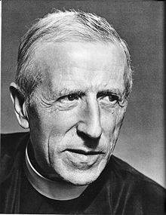
Pierre Teilhard de Chardin
Wir sind keine Menschen, die eine spirituelle Erfahrung machen,
sondern wir sind spirituelle Wesen, die erfahren, Mensch zu sein.

Slide 5
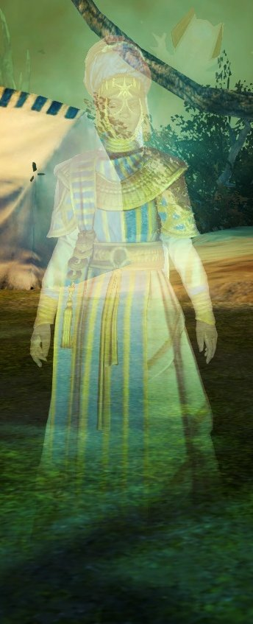
Übung innere Heilerin
Hochsensible Menschen sind verletzlicher, aber
verfügen über mehr Selbstheilungspotenzial
(durch die lebhafte Fantasie).

Slide 6
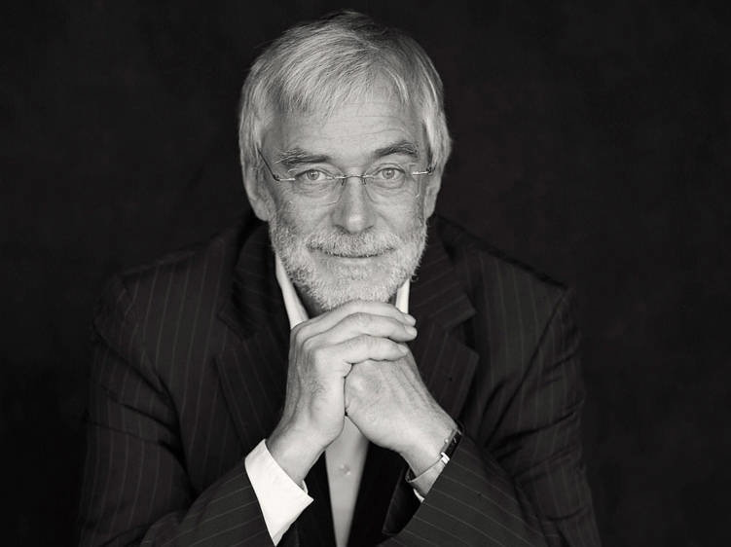
Spiritualität
Spiritualität ist die Wissenschaft des Seins.
Gerald Hüther: Der Mensch ist ein spirituelles Wesen, das sich selber transzendiert.

Slide 7
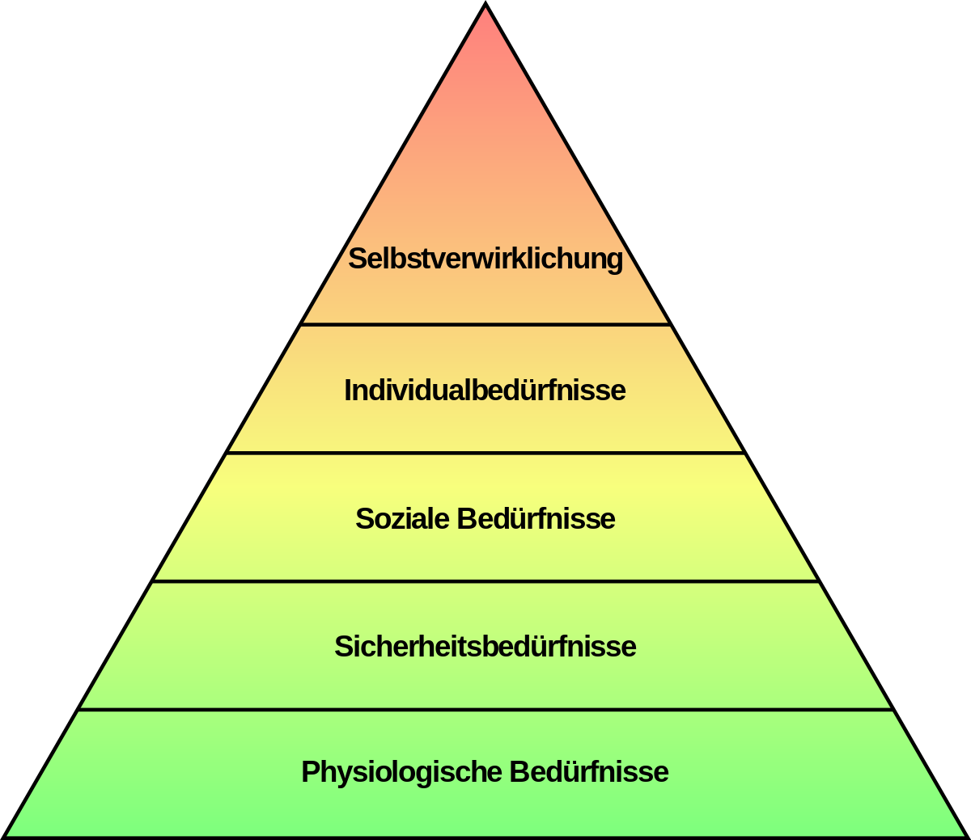
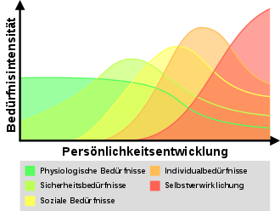
Abraham Maslow: Bedürfnispyramide

Slide 8
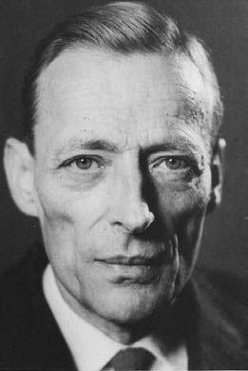
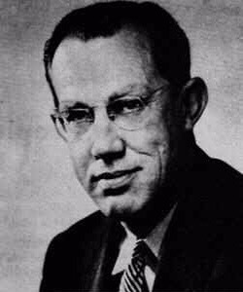
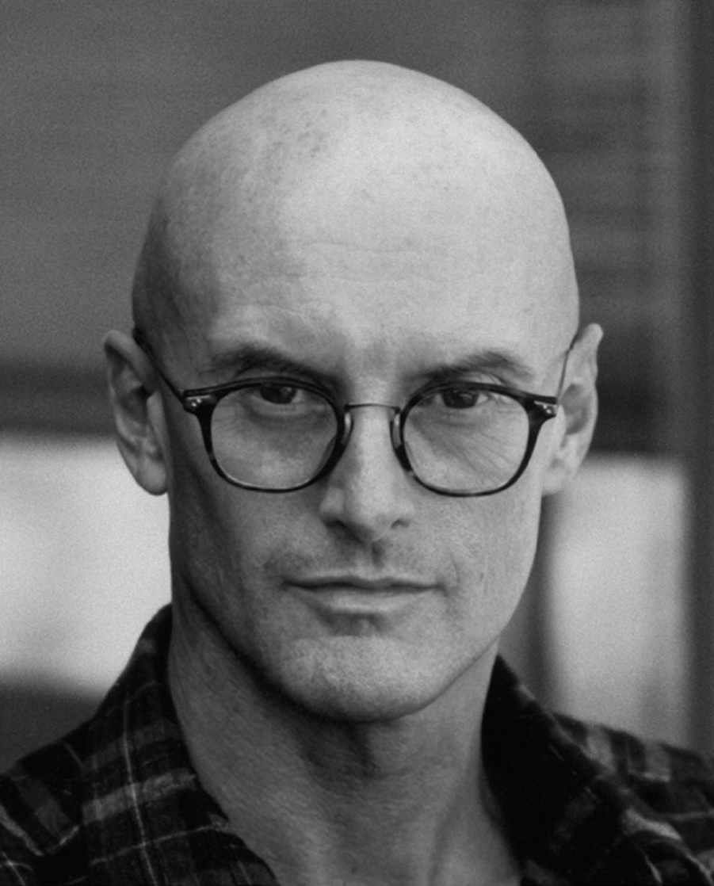
Bewusstseinsentwicklung Bewusstseins Morphologie
Jean Gebser
Clare W. Graves
Ken Wilber

Slide 9
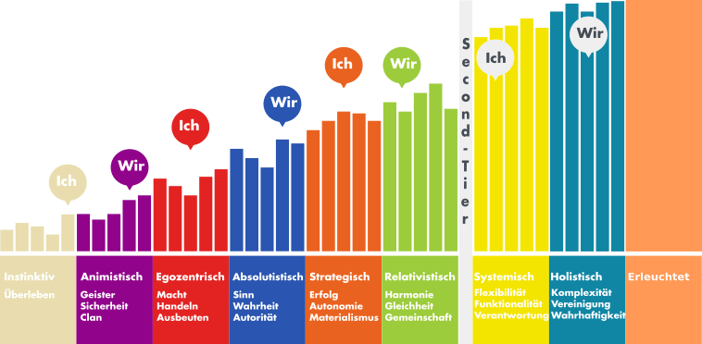
Spiral Dynamics

Slide 10
Lebensmatrix
warm
Feuer
Choleriker
Luft
Ssnguiniker
5. Temperament
Äther
Feiner Körperbau
trocken
feucht
Erde
Melancholiker
Wasser
Phlegmatiker
kalt

Slide 11
Archetypen
Gauklerin
(Kind)
Krieger
Magd
Priesterin
Künstler
König
(Vater)
Weise
(Mutter)
Gelehrter

Slide 12
Drei Ebenen
Körper, Unterbewusstes
Seele, Bewusstsein
Mittleres Selbst, Herz
4 Elemente
Geist Überbewusstsein
Höheres Selbst
Kausal
Äther / Aither
Ich-Binheit
Kopf
physisch
Mental
Emotional
Niederes Selbst, Gaia, Hand

Slide 13
Aither, Geist
Gaia, Materie
Energieniveau
Gaia, Materie

Slide 14
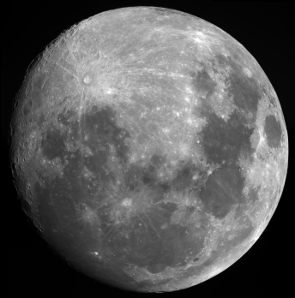
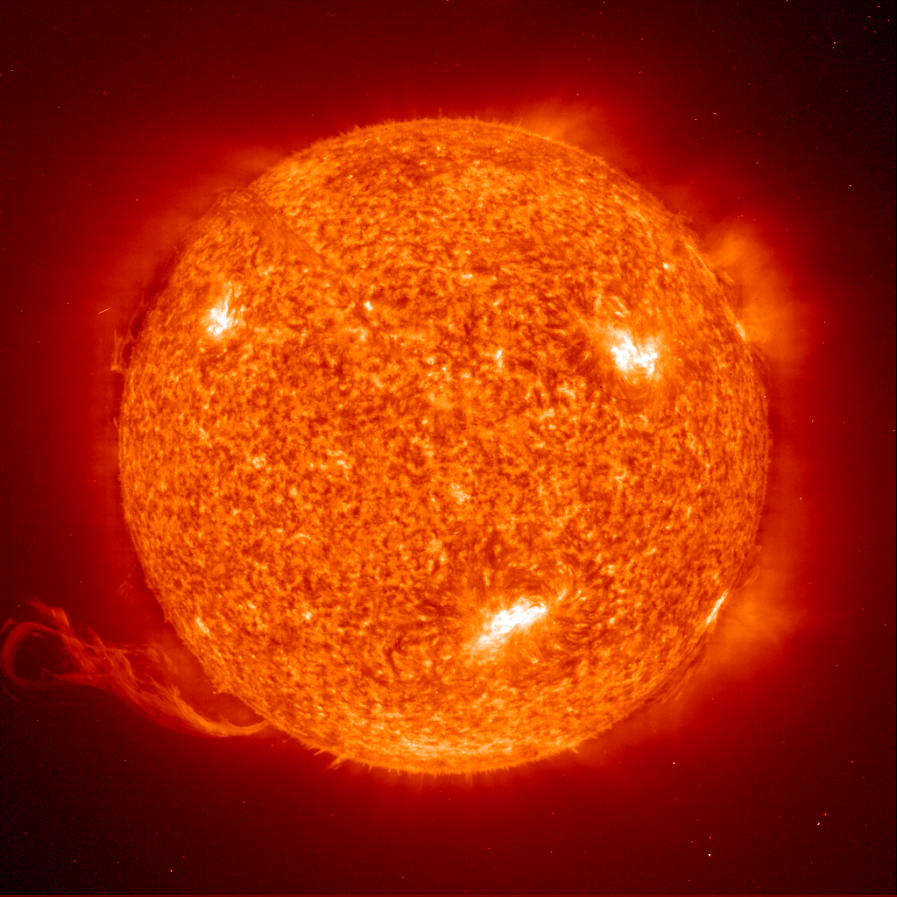
Mond
Selbst
Äusseres
Sonne
Ich
Ich-Binheit (Wilber)

Slide 15
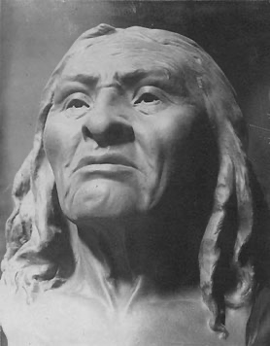
Meine Worte sind wie die Sterne
Alle Dinge sind miteinander verbunden.
Was die Erde befällt, befällt auch die Söhne der Erde
Wer die Erde bespuckt, bespeit sich selber.

Slide 16
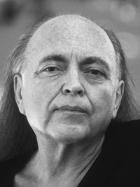
Adi Da Samaraj: Monist (Non-Dualist)
Das Ego als Kontraktion

Slide 17
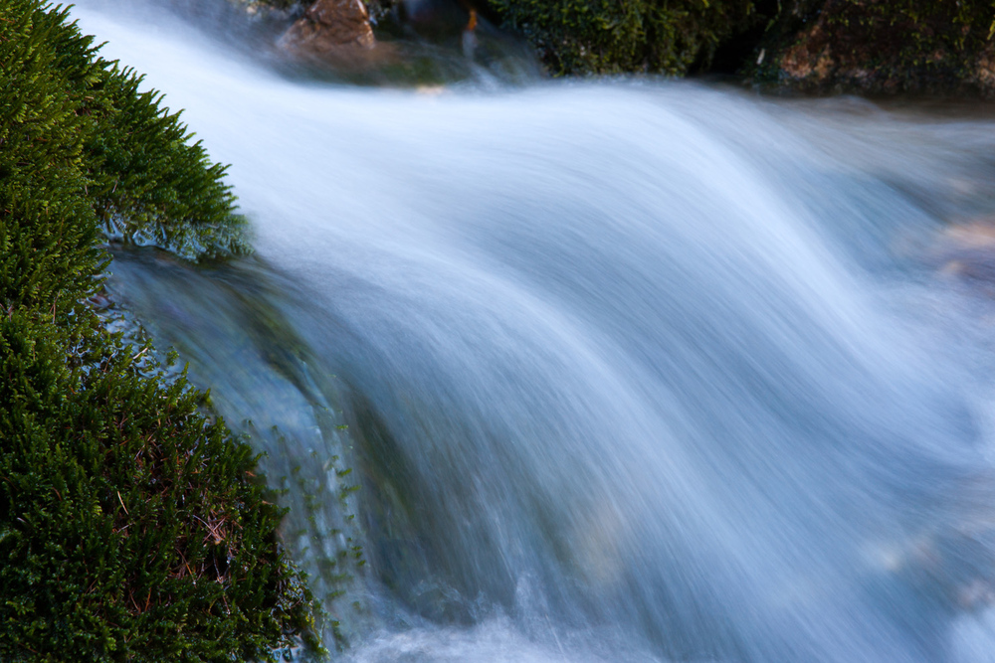
Übung: Flowing Presence (Focusing)

Slide 18
Richard Bach: Illusionen
Die Geschichte der Flusswesen.

Slide 19
Lebensmatrix
Feuer
Luft
Erde
Wasser

Slide 20
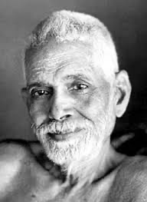
Ramana Maharishi
In der schweigenden Stille wurzelt Gott.

Slide 21
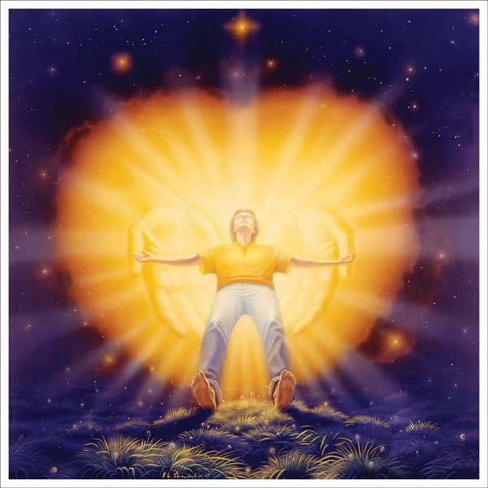
Übung Führung

Slide 22
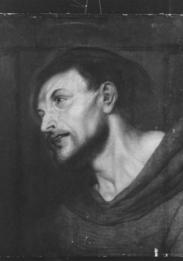
Herr, mache mich zu einem Werkzeug Deines Friedens
Franz von Assisi

